Slide 1
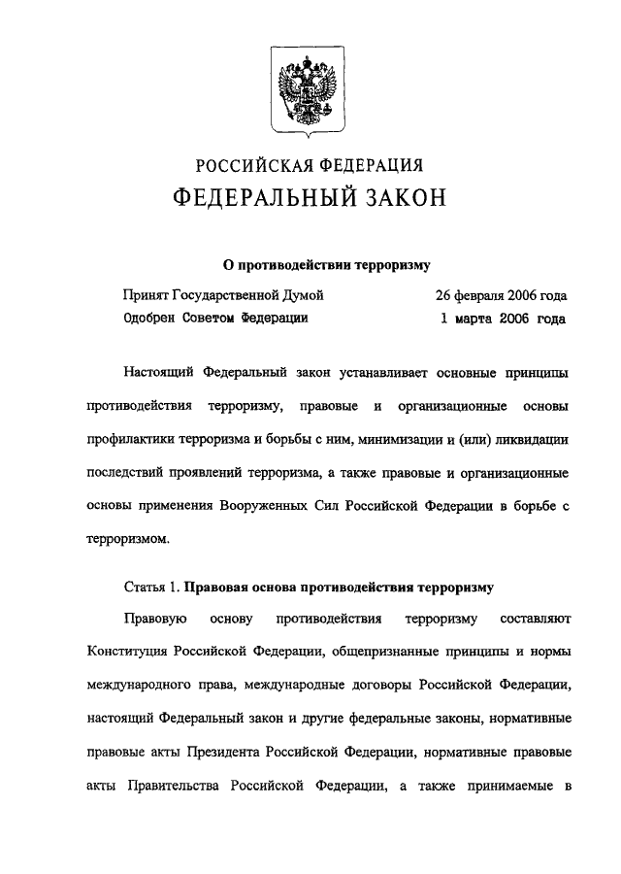
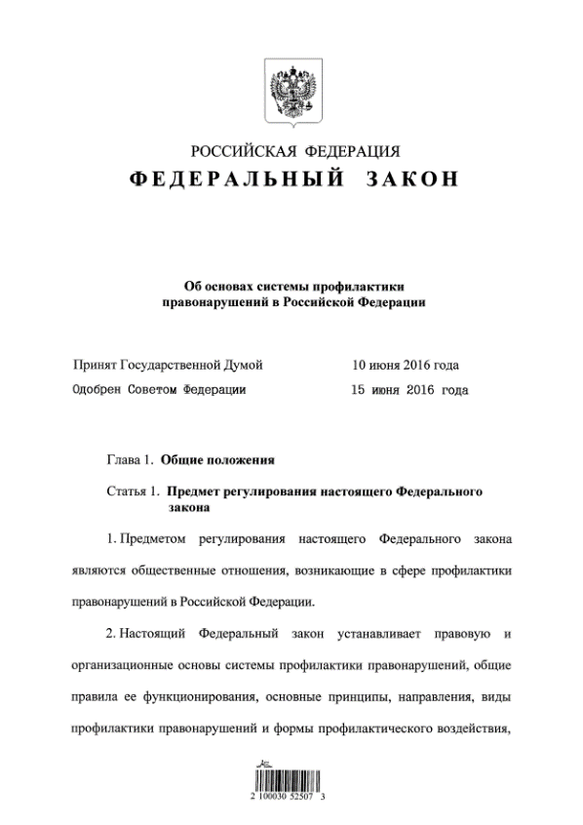
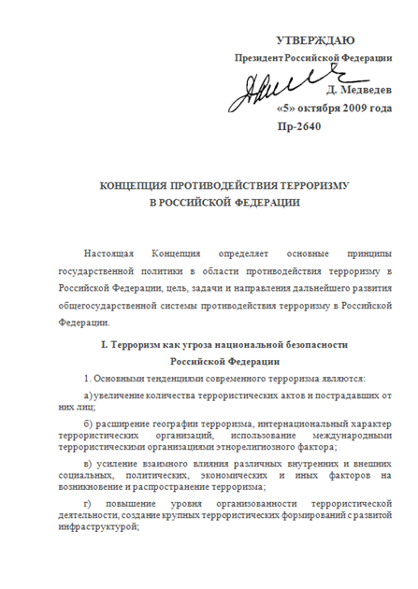
Правовая основа противодействия терроризму
О противодействии терроризму
№35-ФЗ от 6 марта 2005 г.
Об основах системы профилактики правонарушений в Российской Федерации
№182-ФЗ от 23 июня 2016 г.
Концепция противодействия терроризму
№Пр-2540 от 5 октября 2009 г.
№35-ФЗ от 6 марта 2005 г.
№182-ФЗ от 23 июня 2016 г.
№Пр-2640 от 5 октября 2009 г.

Slide 2
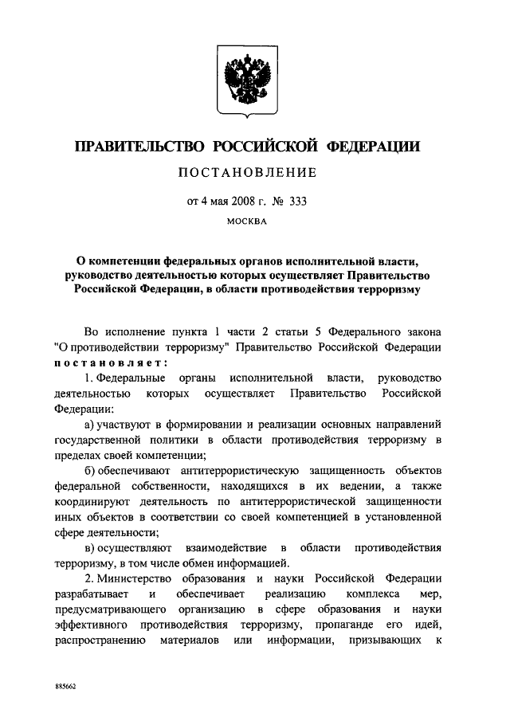
Правовая основа противодействия терроризму
Субъектами профилактической деятельности определены:
Федеральные органы исполнительной власти
Органы исполнительной власти субъектов Российской Федерации
Органы местного самоуправления

Slide 3
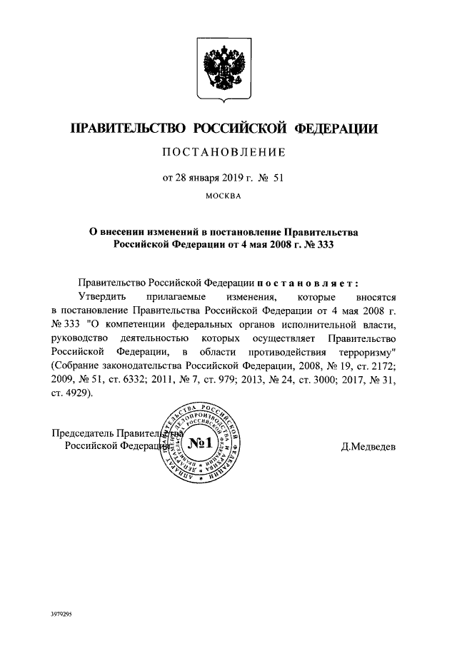
Правовая основа противодействия терроризму
Закреплены полномочия ФОИВ по:
Координации и контролю деятельности подведомственных органов и организаций по профилактике терроризма
Методическому руководству органов исполнительной власти субъектов Российской Федерации
Обеспечению профессиональной подготовки и повышения квалификации сотрудников, участвующих в профилактике терроризма

Slide 4
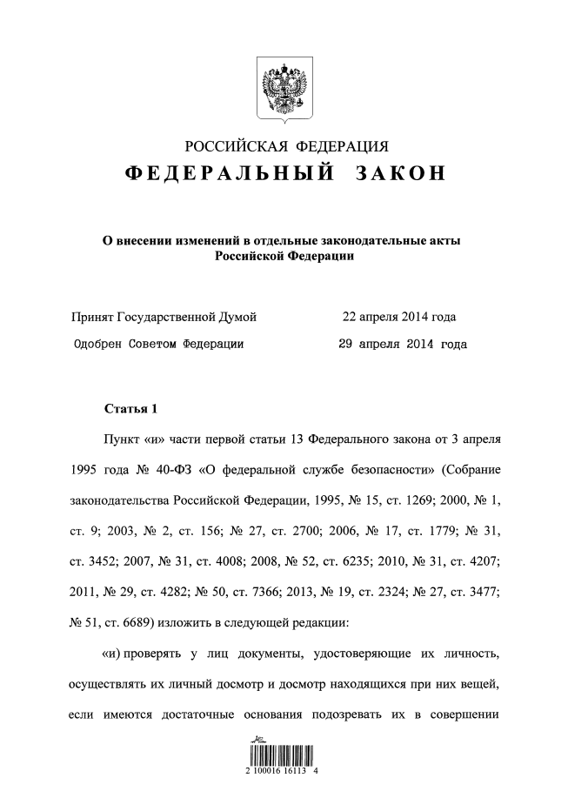
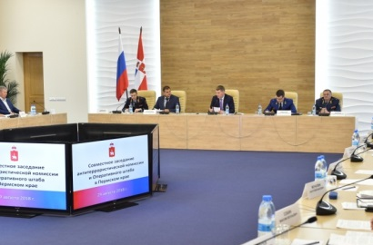
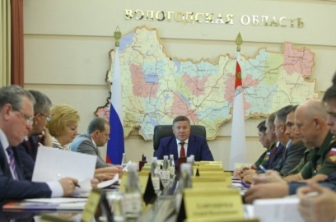
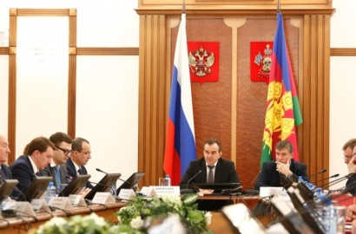
Правовая основа противодействия терроризму
Закреплены полномочия в области противодействия терроризму ОИВ субъектов РФ:
Реализация государственной политики
Организация мониторинга
Противодействие распространению идеологии терроризма
Антитеррористическая защита объектов

Slide 5
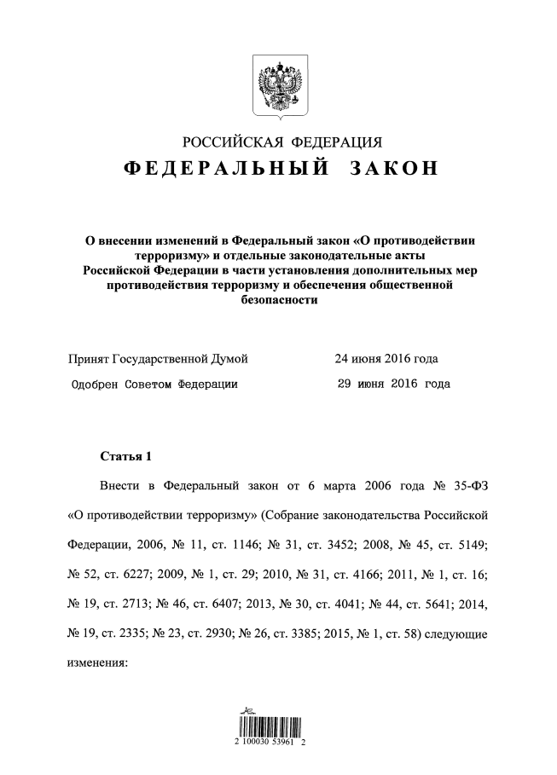
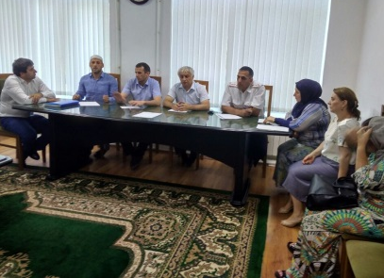
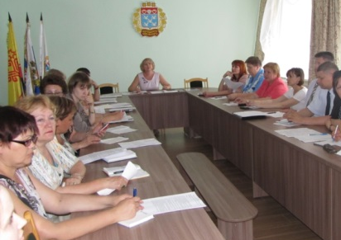
Правовая основа противодействия терроризму
Закреплены полномочия в области противодействия терроризму ОМСУ:
Организация информационно-пропагандистских мероприятий
Обеспечение антитеррористической защищенности объектов
Разработка и реализация специальных программ

Slide 6
Общегосударственная система противодействия терроризму
Президент
Российской Федерации
Национальный антитеррористический комитет
Федеральный оперативный штаб
Федеральный уровень
Федеральные органы исполнительной власти
Антитеррористические комиссии в субъектах Российской Федерации
Оперативные штабы
в субъектах Российской Федерации
Оперативные штабы
в морских районах (бассейнах)
Региональный уровень
Территориальные органы федеральных органов исполнительной власти и органы власти субъектов Российской Федерации
Антитеррористические комиссии муниципальных образований
Оперативные группы в муниципальных образованиях
Оперативные группы в морских районах (бассейнах)
Муниципальный уровень
Органы местного самоуправления

Slide 7
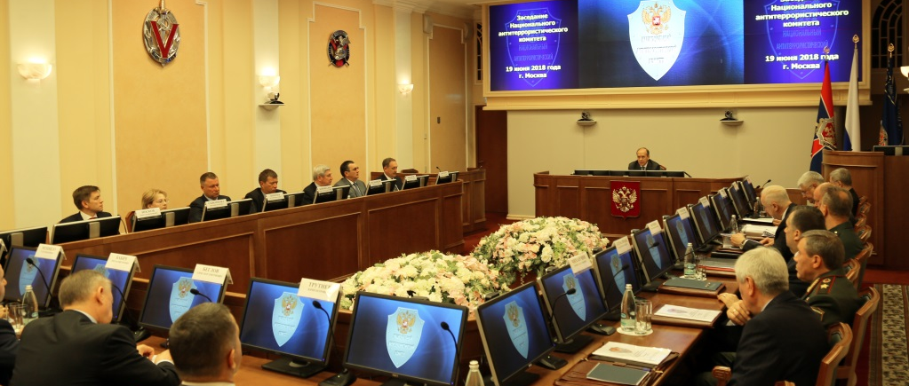
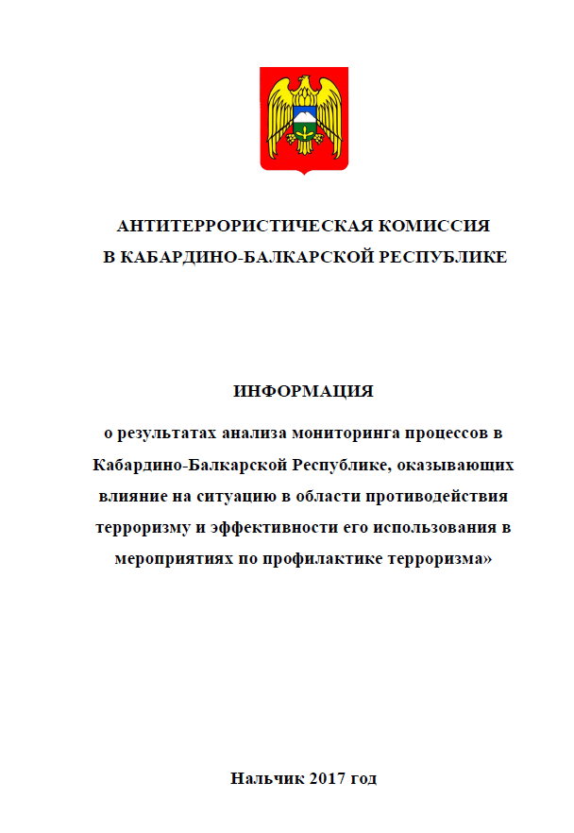
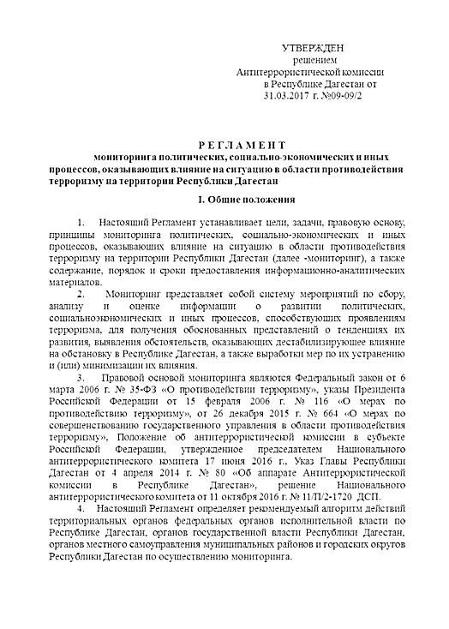
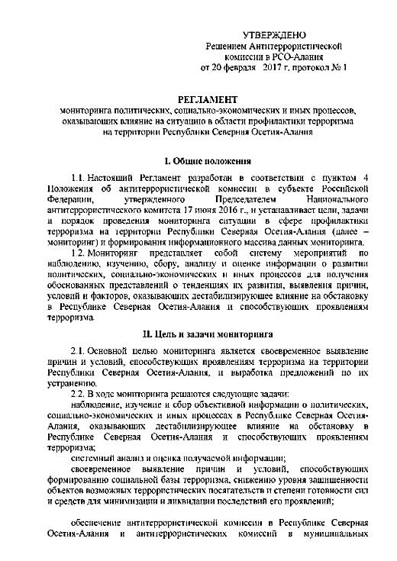
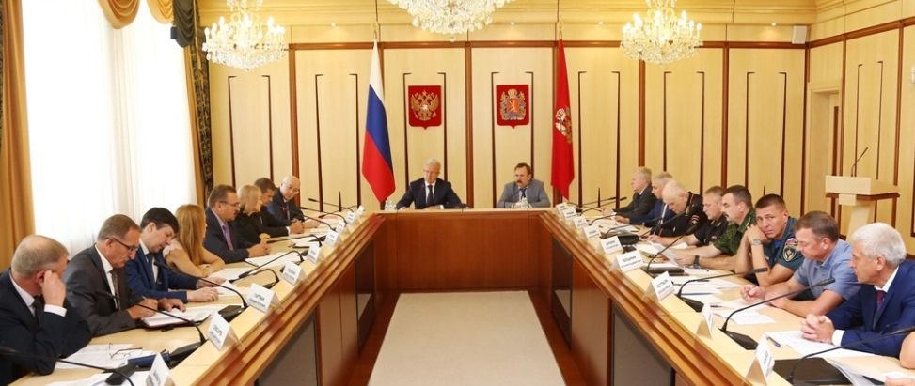
Общегосударственная система противодействия терроризму

Slide 8
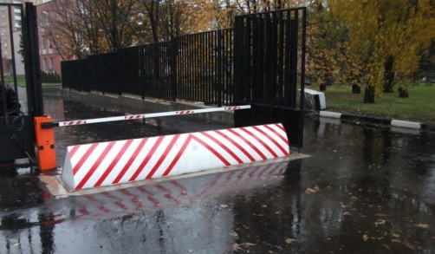
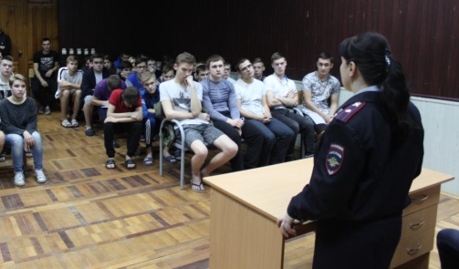
Основные направления профилактики терроризма
Обеспечение антитеррористической защищенности потенциальных объектов террористических посягательств
Противодействие распространению идеологии терроризма

Slide 9
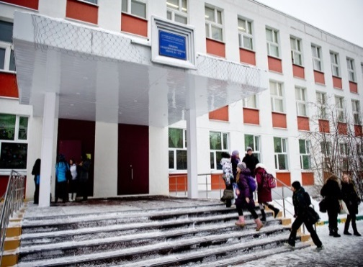
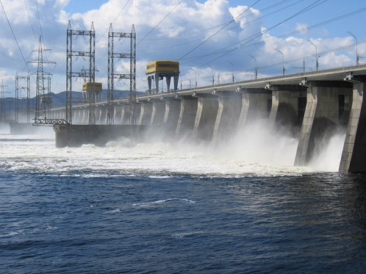
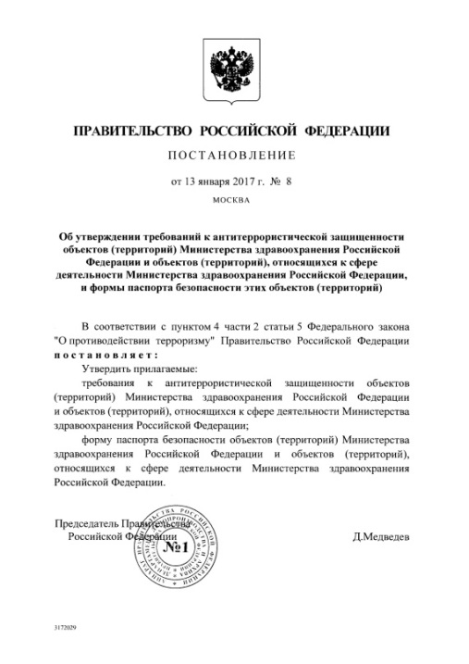
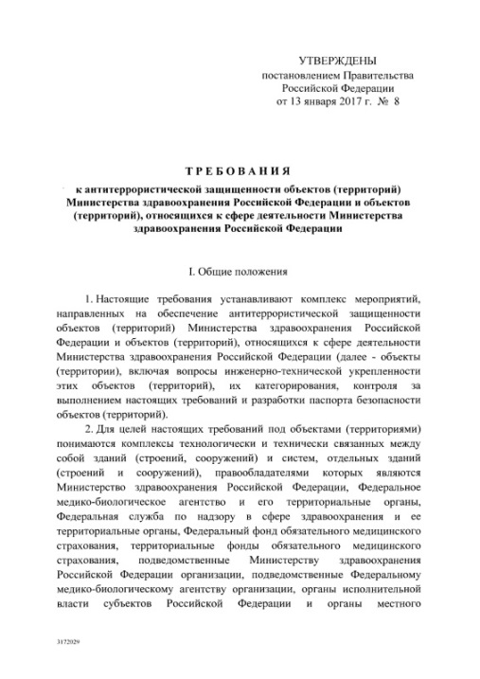
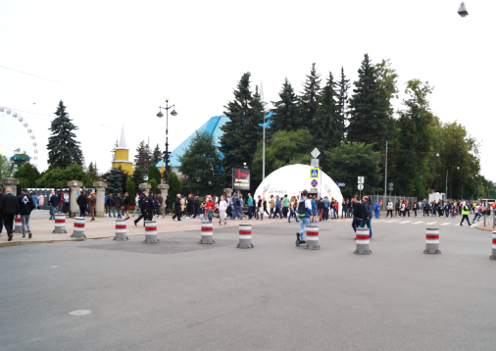
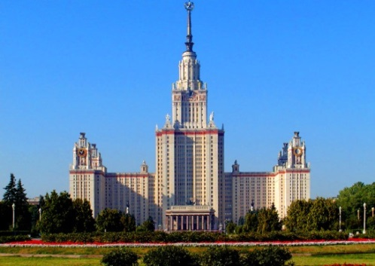
Обеспечение АТЗ потенциальных объектов террористических посягательств
С 2014 года утверждено более 40 требований к АТЗ объектов

Slide 10
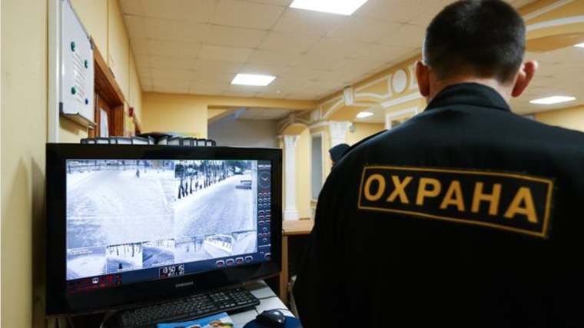
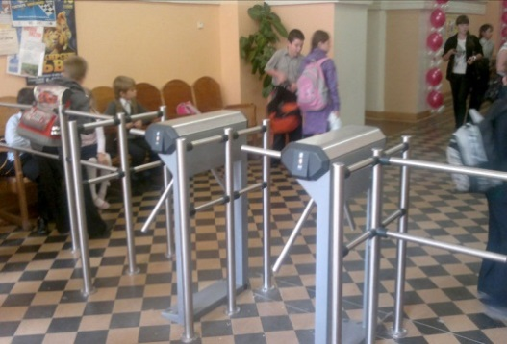
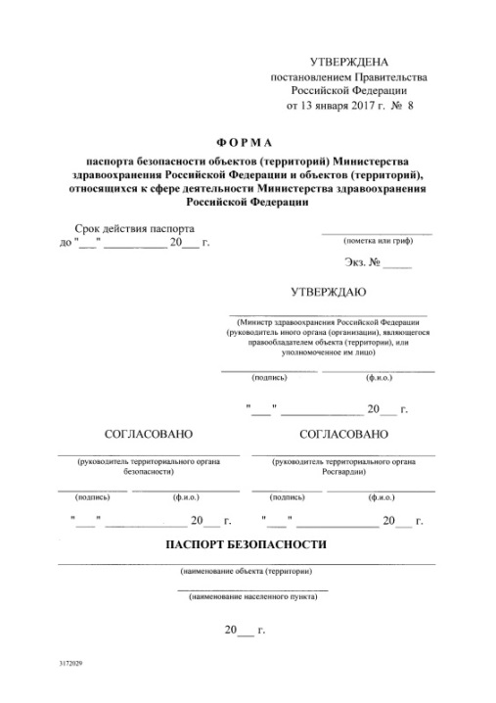
Обеспечение АТЗ потенциальных объектов террористических посягательств
Организация реализации требований к АТЗ осуществляется министерствами и ведомствами, органами исполнительной власти субъектов Российской Федерации и органами местного самоуправления

Slide 11
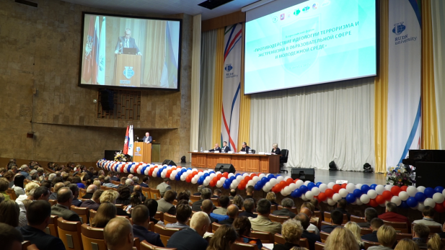
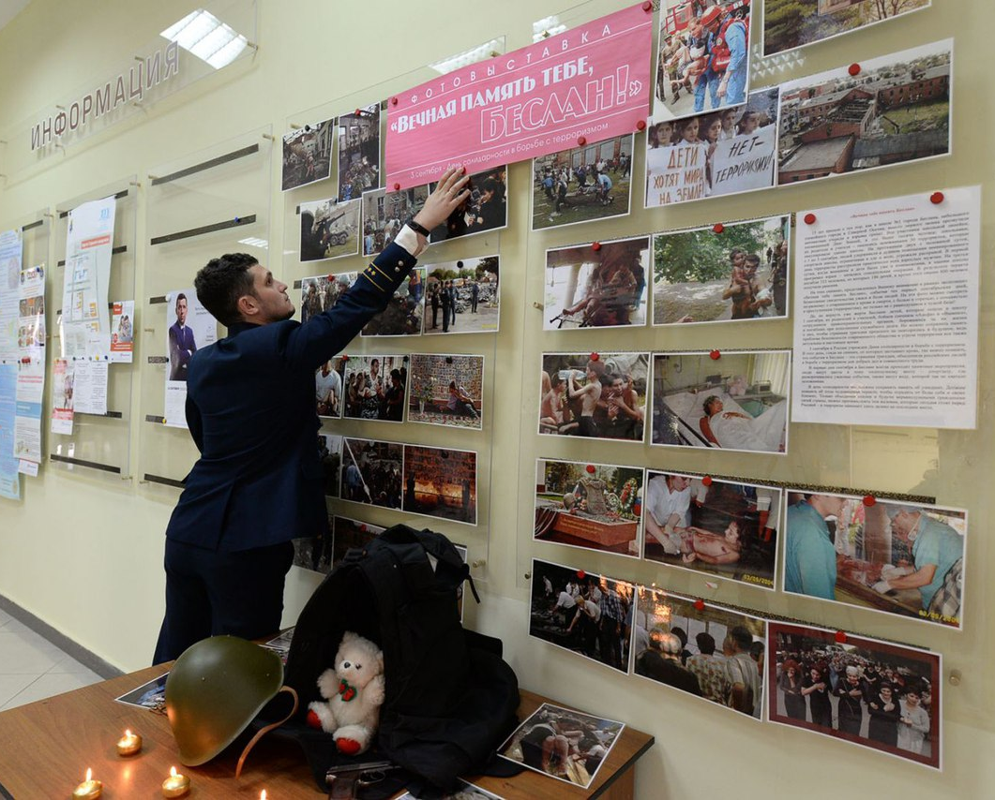
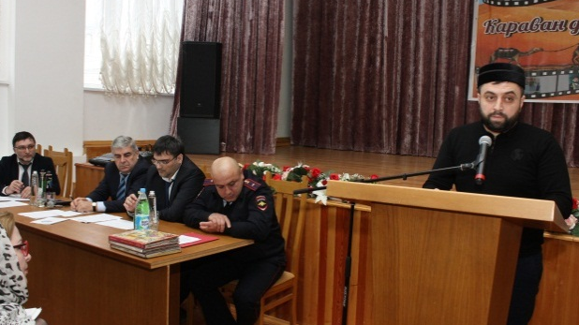
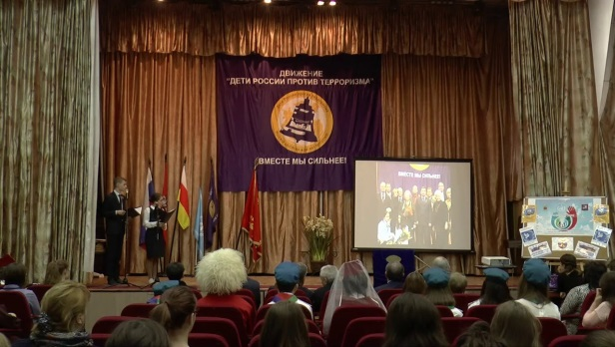
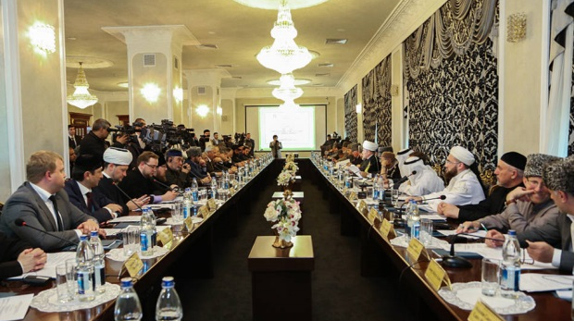
Противодействие идеологии терроризма

Slide 12
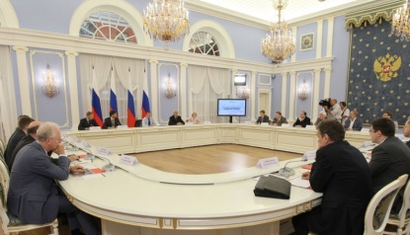
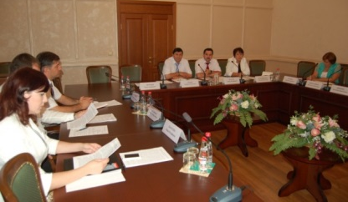
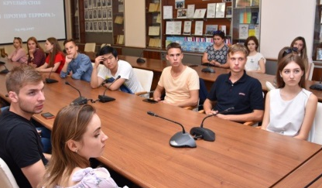
Противодействие идеологии терроризма
На федеральном уровне ведется разработка основополагающих документов и координация усилий всех заинтересованных органов власти и организаций
На региональном уровне проводятся профилактические информационные кампании, апробация и адаптация к местным условиям общероссийских методик
На муниципальном уровне осуществляется практическая реализация выработанных мер

Slide 13
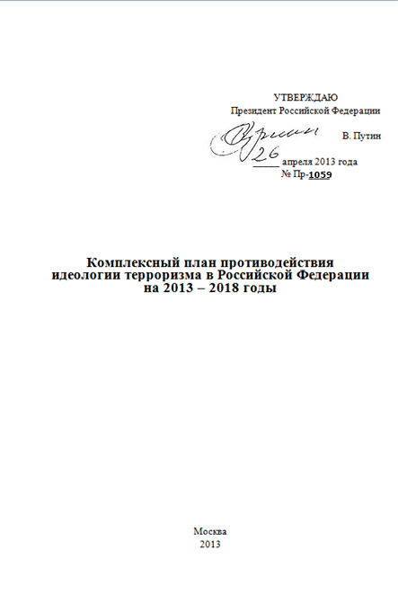
Противодействие идеологии терроризма
Реализация мероприятий Комплексного плана позволила:
Сформировать законодательные и организационные механизмы противодействия идеологии терроризма
Организовать кадровое, методическое и научное обеспечение указанной деятельности
Привлечь к профилактической работе органы местного самоуправления

Slide 14
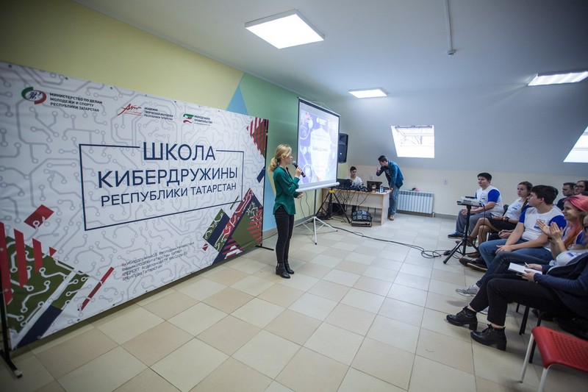
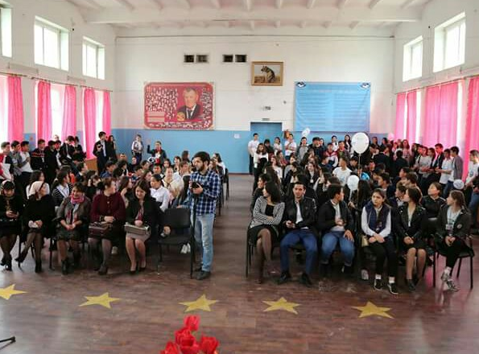
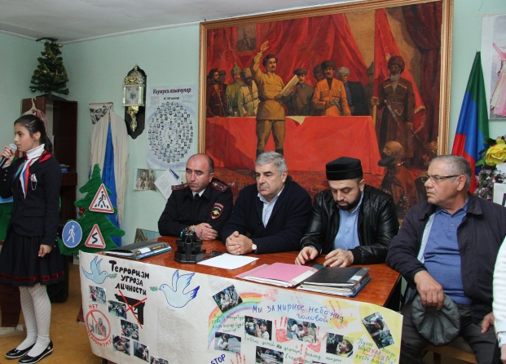
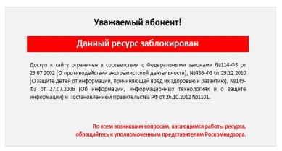
Противодействие идеологии терроризма
В 2018 году пресечено распространение информации террористического характера на 47,2 тыс. интернет-ресурсах

Slide 15
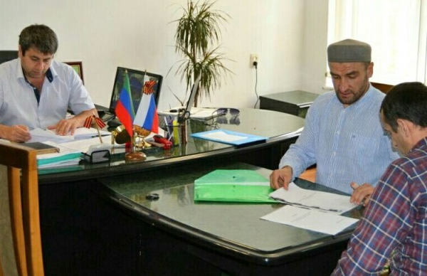
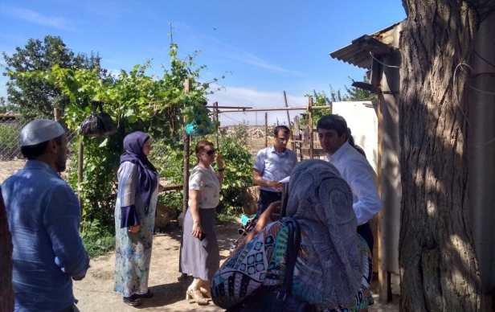
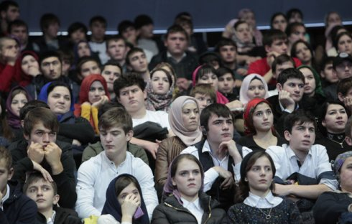
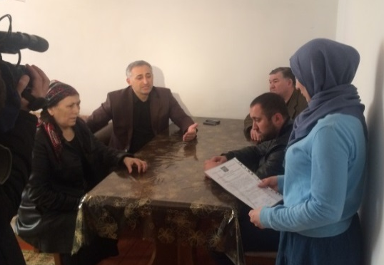
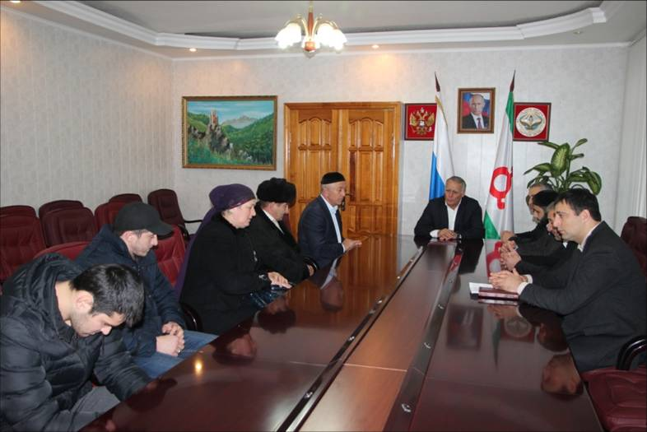
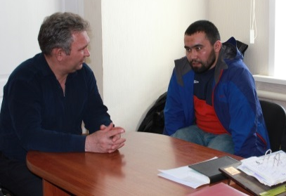
Противодействие идеологии терроризма

Slide 16
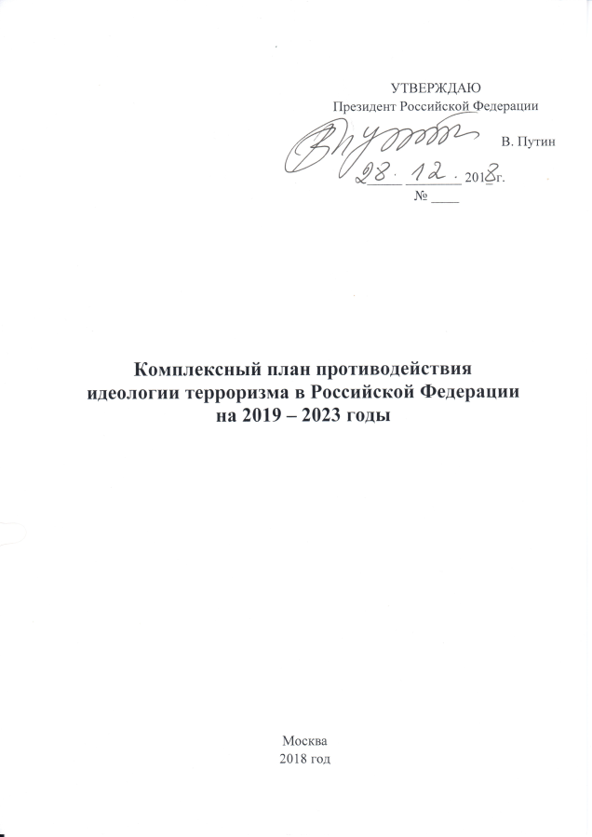
Противодействие идеологии терроризма
Основная задача Комплексного плана:
Защита населения от пропагандистского воздействия террористических организаций, сообществ и отдельных лиц

